Slide 1

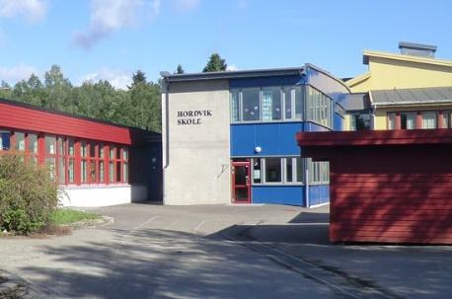


Hordvik skole
Aktiv læring i samspill
UKEPLAN FOR 2.TRINN
Uke 10
PÅ SKOLEN | MANDAG | TIRSDAG | ONSDAG | TORSDAG | FREDAG
Tema: Aro og Titanic | Skriving Matte Lek | Stasjoner Stasjoner Stasjoner | Skriving/ Gym Skriving/Gym Matte Lek | Uteskole | Karneval Fellessamling i gymsalen
DAGEN SLUTTER: | 12.45 | 12.45 | 13.45 | 12.45 | 12.45
Ukelekse | 8
 | Logg inn på Askiraski.no med det nye passordet. Jobb minimum 10 min hver dag. Du kan selv bestemme hva du vil jobbe med, men det er viktig at det ikke er for lett eller for vanskelig.

Slide 2




Hordvik skole
Aktiv læring i samspill
LÆRINGSMÅL |  | UKENS INFO
Lese | Jeg fortsetter å øve på lesing. Jeg bruker BO blikket. Bilde og Ord. | Vi hadde en fantastisk fin lesekose dag. Tusen takk til dere som hadde mulighet og tid til å bake fantastiske boller til oss. Vi overhørte noen elever som satt og koste seg med bolle og en bok si: 2. klasse må ha de beste foreldrene <3 . Det er jeg helt enig i. Klapp til dere. Nå er det en uke med vinterferie. Vi håper dere får slappet av og kos dere sammen. Vi starter opp igjen mandag 03.03. Denne dagen blir en rolig dag, der elevene skal få skrive om vintereferien og tanker om karnevalet på fredagen. Som sagt er det karneval på fredag. Vi ønsker ikke at dere skal gå ut å kjøpe kostyme for denne dagen. Kanskje dere kan byttelåne litt, eller lage noe av det dere har i skapet. Hvis det er noen som ikke har kostyme, så har vi en del i utkledningen her på skolen. Gi en beskjed så fikser vi noe. Vi har spurt elevene hvilket tema de vil jobbe med etter vinterferien, og det var mange gode forslag. Vi har landet på temaet Titanic, og vi starter smått med det allerede denne uken. Vi gleder oss til å se hvor dette ender. Monica er fortsatt sykemeldt, og er på jobb tirsdag, torsdag og fredag. Ha en riktig fin uke. Vennlig hilsen oss på 2. trinn.
Skrive | Jeg kan skrive enkle setninger, som starter med stor bokstav og slutter med punktum. Jeg skriver tydelige bokstaver.
Regne | Vi jobber med tallene 0-100
Engelsk | Telle til 100
 | Jeg kan gi beskjed om noen blir ertet eller mobbet. Jeg kan rydde uten at vi blir bedt om det.
 | Ukens sang: * Count 10-100 | Count by 10 Song | The Singing Walrus En venn. Smitte deg med glede.
KONTAKTINFORMASJON: FAU: fauhordvikskole@gmail.com Vi bruker Vigilo til standard kommunikasjon og fraværsmeldinger. Ved planlagt fravær er det ønskelig at dette meldes i god tid. Ved sykdom og annet akutt fravær må det meldes i Vigilo senest kl. 08.00. Hvis dere ikke har fått meldt inn før kl. 08.00, må dere ringe kontoret for å gi beskjed (tlf: 53 03 67 00) Dersom dere skal sende informasjon som inneholder personopplysninger ønsker vi at dere bruker kontaktskjemaet som ligger på skolens hjemmeside.

